Slide 1
Les industries créatives : l’évolution d’une industrie en puissance
Montréal, le 3 décembre 2018
Notes:
Madame Valérie Plante, mairesse de Montréal et présidente de la Communauté métropolitaine de Montréal
Chers conférenciers, distingués invités,
Mesdames et messieurs,
Bonjour et bienvenue à ce forum sur les industries créatives
Un petit mot avant de débuter pour parler d’un événement important aujourd’hui: l’astronaute québécois David Saint-Jacques s’est envolé ce matin pour une mission de 6 mois à bord de la Station spatiale internationale
Symbole de travail acharné et de grande humanité
Et parce qu’on parle de créativité, plusieurs activités destinées aux jeunes sont rattachées à sa mission, comme un concours de création littéraire et le développement d’un jeu vidéo
Mission sera une belle occasion d’inspirer nos jeunes et de les intéresser aux sciences et technologies, mais aussi à l’art

Slide 2
Un écosystème dynamique et varié
Cinéma
Cinéma
Jeux vidéo
Médias
Effets
visuels
Architecture
Spectacles
Musique
Design
Publicité
Mode
Notes:
Dans plusieurs domaines, des entreprises québécoises et de nombreux artistes font figure d’ambassadeurs de la créativité montréalaise
représentent une force économique et créent des emplois de qualité dans des secteurs d’avenir
Notre définition s’inspire de celle du Royaume-Uni, développée en 1998 et qui fait consensus depuis :
Une « industrie créative » - industrie qui trouve son origine dans la créativité, les compétences et le talent d’une personne, et qui a un fort potentiel de croissance et d’emploi à travers la production et l’exploitation de la propriété intellectuelle

Slide 3
Les industries créatives contribuent grandement au rayonnement de la métropole
Notes:
Quand on pense aux entreprises/personnalités faisant rayonner MTL, on pense automatiquement à nos créateurs
Cirque du Soleil – Nous avons reçu Guy Laliberté en Leaders internationaux Bell le 8 novembre
Cavalia, Stingray, Moment Factory, etc.
Xavier Dolan, Céline Dion, Denis Villeneuve, Jean-Luc Vallée, Arcade Fire, etc.
Leur succès à l’étranger fait rayonner la « marque » Montréal comme métropole branchée et dynamique
stimule les investissements et le tourisme
donne envie aux étudiants et aux talents du monde entier s’installer dans une plaque tournante créative prisée
Montréal est d’ailleurs une des 116 villes de design de l’UNESCO

Slide 4
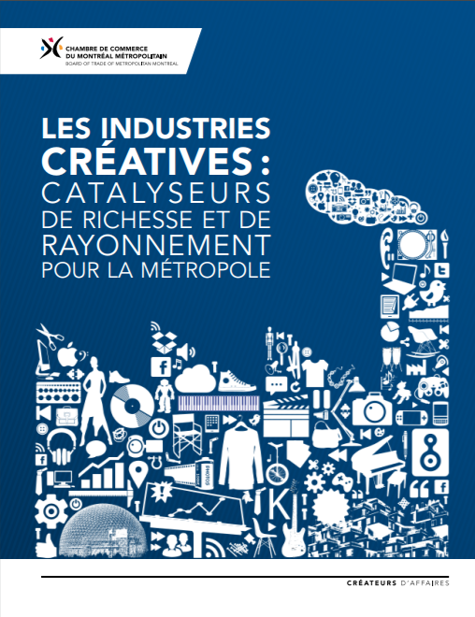
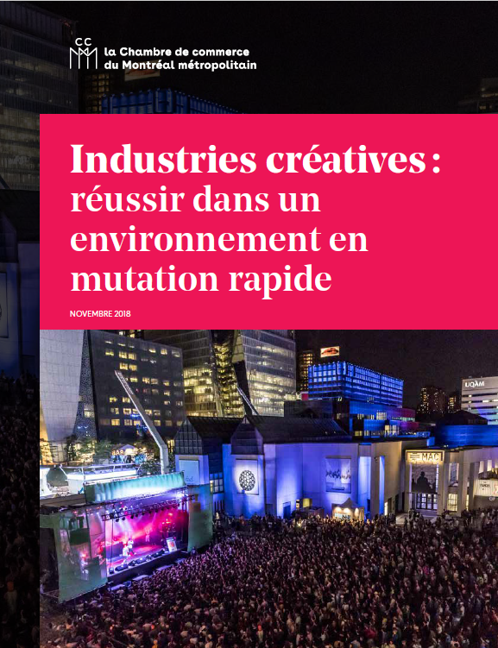
Les industries créatives au cœur des initiatives de la Chambre
2005 : Le financement privé de la culture
2007-2017 : Montréal, métropole culturelle
2009 : La culture à Montréal : impacts économiques et financement privé
2013 : Les industries créatives : catalyseurs de richesse et de rayonnement pour la métropole (étude)
2013 : 1er Forum stratégique sur les industries créatives
2015 : La culture à Montréal : chiffres, tendances et pratiques innovantes
2018 : Industries créatives : réussir dans un environnement en mutation rapide (étude)
2018 : 2e Forum stratégique sur les industries créatives
Notes:
Les IC sont au cœur des interventions de la Chambre
Forums stratégiques : 2013 et 2018
Études : 2013 et 2018
Mémoires
Plans d’action (« Montréal, métropole culturelle » en 2007)

Slide 5
Trois défis à relever pour consolider le potentiel créatif de la métropole
Innovation
Internationalisation
Collaboration
Notes:
Les trois blocs du forum d’aujourd’hui
1-Innovation
Préparer la révolution numérique et technologique
Explorer de nouvelles avenues de financement et de croissance
2-Internationalisation
Bâtir sur nos succès pour exporter nos produits et talents à l’étranger
Faire du génie créatif de la métropole un levier de développement économique
3-Collaboration
Explorer de nouveaux modèles d’affaires
Miser sur la force de l’écosystème créatif québécois

Slide 6
Faire le point sur une industrie en transformation
Mesurer l’impact des nouvelles réalités du secteur
Formuler des axes d’intervention et des mesures clés
L’étude Industries créatives : réussir dans un environnement en mutation rapide a été menée par la firme KPMG et réalisée par la Chambre de commerce du Montréal métropolitain, en partenariat avec :
Avec le soutien d’Ubisoft, Cossette, Telus et Zú.
Notes:
Pourquoi une nouvelle étude?
L’étude de 2013 est l’une des publications les plus citées de la Chambre
Encore aujourd’hui, nos données reprises par acteurs des différents sous-secteurs
Demande du milieu – et ils avaient raison
Faire le point : mise à jour du portrait statistique
Identifier nouvelles réalités et transformations
Constat préliminaire : l’émergence du numérique entraîne changements rapides
Formuler des axes d’intervention : nécessité d’entrer en mode solution

Slide 7
Présentation de l’étude
Notes:
Passer la parole à Céline Huot, vice-présidente, Stratégie et développement organisationnel, qui présentera notre étude

Slide 8
Industries créatives : une place déterminante dans l’économie québécoise
9,4 G$ en retombées économiques pour le Québec, dont 6,6 G$ en retombées directes
947 M$ en revenus fiscaux et 942 M$
en revenus parafiscaux
Augmentation de
9,3 %
des retombées économiques
entre 2012 et 2017
En comparaison,
8 G$ en retombées pour l’industrie aérospatiale et 5,6 G$ en retombées pour
les technologies de la santé et les sciences de la vie
Notes:
Premier grand constat : les industries créatives demeurent une source de richesse pour le Qc
Chiffres de l’étude 2013 :
8,6G$ en retombées (hausse de 800M$ de 2013 à 2017) dont 5,8G$ en retombées directes
782 M$ revenus fiscaux & 789M$ parafiscaux

Slide 9
Des industries créatrices d’emploi pour Montréal
4,7 % de
l’emploi
total de la métropole
101 300 emplois directs
dans la région montréalaise
37 625 emplois soutenus
dans la chaîne de fournisseurs
Augmentation de
10,7 %
des emplois entre
2012 et 2017
Notes:
À retenir : le dynamisme des IC à MTL reflété par les chiffres de l’emploi
Croissance emploi + rapide (1,6% /an en moyenne) dans les IC que dans l’ensemble de l’économie de MTL
On lit souvent dans journaux des annonces de nouveaux studios qui s’installent (ex. 20, 50, 100 emplois)
Au cumul, ce sont 10 000 personnes de + qui travaillent dans les IC (comparativement à 2013) !
Chiffres de l’étude de 2013:
4,6% de l’emploi total (hausse de 1/10 pt de % de 2013 à 2017)
91 500 emplois directs (hausse de ~10 000 emplois de 2013 à 2017)
Autre caractéristique des IC : proportion élevée de travailleurs autonomes (27,7% de l’emploi total).

Slide 10
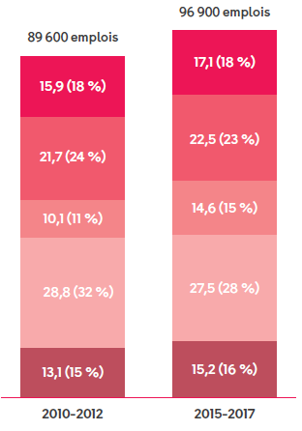
Une évolution de l’emploi à géométrie variable
Notes:
Quand on s’intéresse de plus près aux données, on constate:
Forte croissance (7,6%/an) dans secteur multimédia (édition de logiciels et jeux vidéo)
Croissance normale dans secteurs publicité, architecture, design, mode
Faible croissance dans secteurs des arts (0,7%/an)
Décroissance dans secteurs des médias (-0,9%/an)
Perte de 1300 emplois sur période étudiée
Tendance en ligne avec étude 2013 (-0,8% sur période 2007-2013)

Slide 11
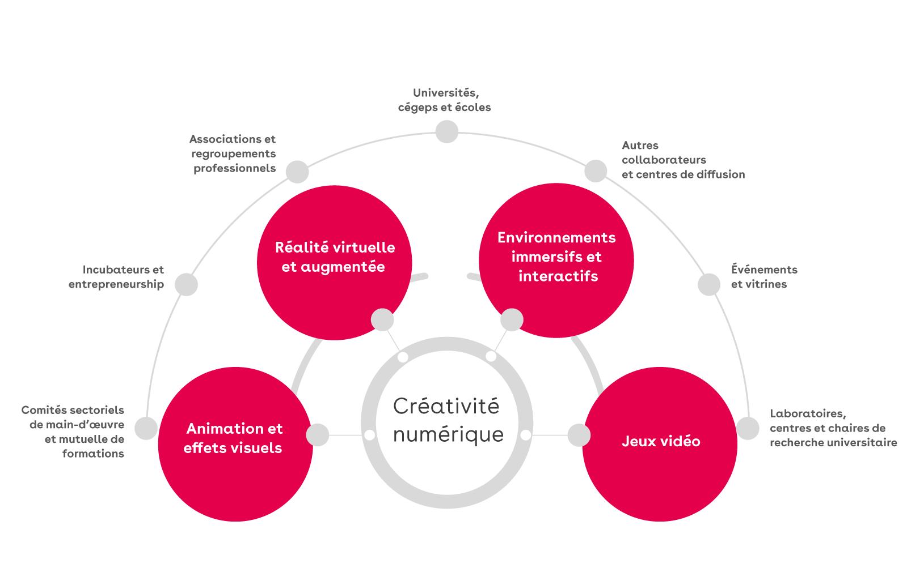
L’écosystème de la créativité numérique : un vecteur de croissance pour le multimédia
Notes:
Au-delà d’une forte croissance de l’emploi (7,6% annuellement), l’écosystème de la créativité numérique a connu un essor considérable:
Associations et regroupements professionnels
Incubateurs
Comités sectoriels de main-d’œuvre
Universités, cégeps et écoles
Centres de diffusion
Événements et vitrines
Laboratoires et centres de recherche
Conclusion : la collaboration est un facteur et un signe de succès

Slide 12
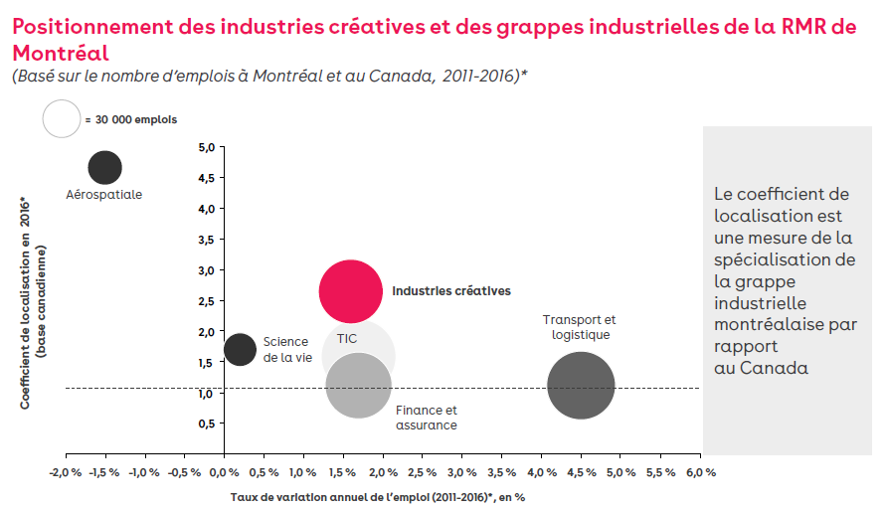
Les industries créatives occupent un poids prépondérant dans l’écosystème
Notes:
L’emploi dans les IC = particulièrement concentré à MTL
Un phénomène qui s’est accéléré depuis 2013
Coefficient de localisation ~1,7 en 2013 vs ~2,7 en 2017
Les IC se démarquent parmi les grappes sectorielles en matière de:
Taille (101 300 emplois)
Taux de création d’emplois
Concentration dans la région métropolitaine de MTL vs reste du Canada (coeff. de localisation)
NOTE: COEFFICIENT DE LOCALISATION = mesure de spécialisation régionale
(rapport entre la part des IC dans l’emploi total de la région métropolitaine de Montréal VS la part des IC dans l’emploi total au Canada)

Slide 13
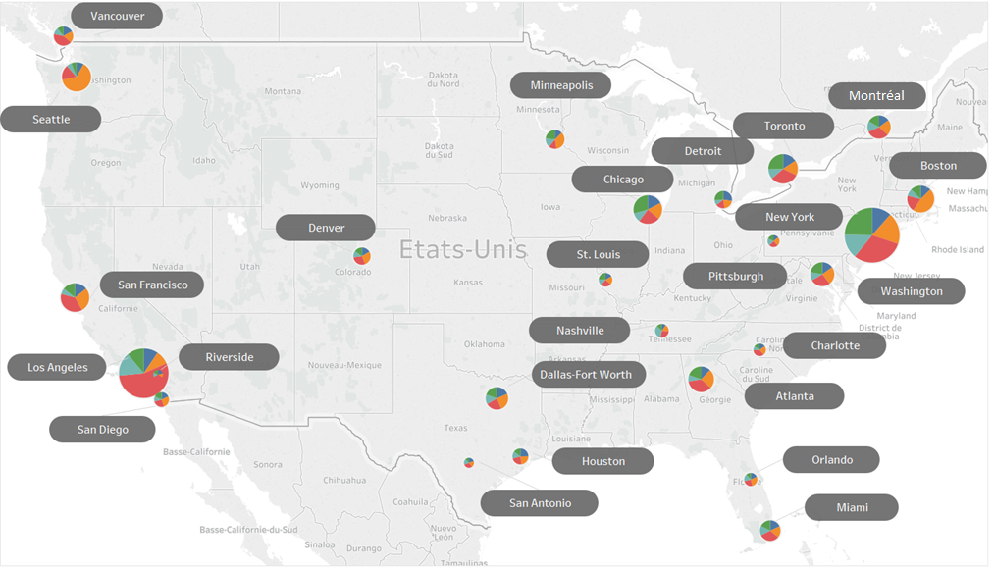
Montréal, 7e ville créative en Amérique du Nord
Notes:
En Amérique du Nord, Montréal se classe au 7e rang en matière de % d’emplois dans les IC
La bonne nouvelle :
MTL dans le 1er tiers !

Slide 14
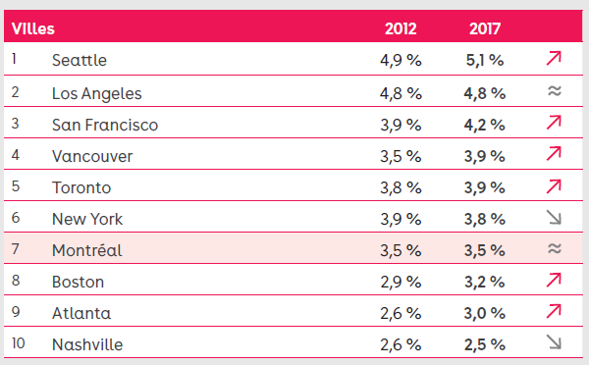
Un ADN créatif fort, mais à risque
Notes:
Les « mauvaises » nouvelles:
Montréal stagne (7e position en 2013 vs 7e position en 2017)
Toronto et Vancouver en 4e et 5e position
Croissance soutenue dans villes du top 10, excepté MTL
Conclusion: MTL a un positionnement enviable, mais à risque
Note méthodologique : % d’emplois (3,5%) diffère du total évoqué plus tôt (4,7%) car statistiques des villes américaines ne tiennent pas compte travailleurs autonomes, donc ils ont été exclus de l’analyse.

Slide 15
Une industrie diversifiée et des sous-secteurs équilibrés
Notes:
L’analyse du classement par sous-secteurs révèle la force réelle de MTL : son profil équilibré
4e rang en Amérique du Nord dans musique, arts, architecture, design, mode
MTL joue parmi les grands dans sous-secteurs musique / arts : Nashville (#1), Los Angeles (#2) et NYC (#3)
Croissance soutenue en publicité et relations publiques (5e rang)
« Progrès » en édition (du 10e rang au 5e rang) expliqué par baisse prononcée dans autres régions métropolitaines
Secteur relativement stable à Montréal qui inclue édition de logiciels + édition de journaux et périodiques

Slide 16
Les industries créatives bousculées par de nouvelles réalités
1. Changements dans les modes de consommation
74 % des 18-24 ans écoutent chaque jour de la musique en continu
50 %
diminution du nombre d’albums physiques vendus
de 2013 à 2017
78 % des 25-34 ans ont effectué un achat en ligne en 2017
Notes:
L’étude identifie quatre réalités qui bousculent IC et précipitent transformations.
Les IC sont parmi secteurs les + touchés par nouvelles réalités.
Dans certains sous-secteurs, on assiste à des profondes remises en question
Objectif : cerner les défis actuels pour mieux préparer le futur
Tendance #1 : Changements dans les modes de consommation
Consommation immatérielle et en différé du contenu créatif
Publicité numérique vendue à une fraction du prix pub télé
Choc pour modèles d’affaires basés sur revenus publicitaires
Changement dans dépenses des ménages québécois en culture = $ redirigé vers fournisseurs de contenus dématérialisés (services cellulaire, câblodistribution et internet)
De 2010 à 2015 : augmentation de 384$/ménage en dépenses télécommunications
De 2010 à 2015 : diminution de 342$/ménage en dépenses culture et médias
Accélération du commerce en ligne
Achat produits créatifs en ligne touche notamment la mode

Slide 17
2. Concurrence étrangère intensifiée par les géants du Web
13 G$ US : budget de Netflix consacré à la production de contenu original en 2018
Google et Facebook capteront
73 % de chaque dollar additionnel dépensé en publicité numérique au cours des prochaines années
Notes:
Nouvelles technologies + absence de barrières commerciales = arrivée rapide de nouvelles plateformes numériques
Situation représente des opportunités et des défis de taille
Plus particulièrement pour secteurs audiovisuel, musique et même jeux vidéos
Des grandes plateformes étrangères dominent diffusion et production contenu créatif
Exemple : budget Netflix production contenu original en 2013 = 2,4G$ (augmentation de +10G$!)
Concentration croissante des revenus aux mains de joueurs dominants
Exemple : Google + Facebook accaparent majorité revenus publicitaires

Slide 18
3. Arrivée des technologies qui propulsent l’expérientiel
Environnements immersifs
Réalité virtuelle
Réalité augmentée
Notes:
Le consommateur est dorénavant en quête d’expériences
Exemples :
« Magasins concepts » qui réinventent expérience du magasinage;
Transformation de l’Hôtel Reine Elizabeth (Sid Lee Architecture) = concept novateur hôtel-galerie
Une nouvelle offre de spectacles et divertissements immersifs
Exemples :
Projet PY1 (Lune Rouge) dans le Vieux-Port
Cérémonie d’ouverture des jeux de Sotchi (entreprise montréalaise PixMob avec pendentifs lumineux)
Cité Mémoire (Montréal en Histoire) et application mobile
Émergence de réalité virtuelle au service de plusieurs activités
Autrefois associé aux jeux vidéos, RV maintenant intégrée dans:
Arts de la scène (ex. Montréal Complètement Cirque_
Musique (studio Turbulent a produit vidéoclip pour groupe Valaire)

Slide 19
4. Nouvelles approches à la commercialisation
Marché des formats
Tournées internationales, cocréation, codiffusion
Achat de licences
Notes:
Émergence de nouveaux modèles de commercialisation
Marché des formats : créateur développe concept d’origine et vend droits d’exploitation en échange redevances. Exemples:
Télé: Un gars, une fille; Les beaux malaises; 19-2
Expérientiel : Foresta Lumina de Moment Factory
Tournées, cocréations et codiffusions internationales. Exemples:
SAT CIRCUIT (tournée internationale)
Achat de licences
Studio montréalais Behavior achète droits pour jeu mobile Game of Thrones (propriété HBO)
Plus que jamais, entreprises créatives doivent demeurer agiles et adapter modèles d’affaires en continu.
La maîtrise de la commercialisation = essentielle

Slide 20
Enjeux et recommandations
Notes:
Retour à Michel
Remercier Céline, qui quitte la scène

Slide 21
6 axes stratégiques pour nous démarquer
Maintenir
la vitalité
créative
Favoriser le développement de la main-d’œuvre
Stimuler la
demande
locale
Valoriser le
talent créatif
Favoriser la consolidation
des entreprises créatives
Adapter la réglementation
et la fiscalité
Notes:
6 axes stratégiques afin de demeurer à avant-garde, conserver nos acquis et maintenir position enviable.
Saluer les politiques culturelles des différents paliers GVT qui reconnaissent certains enjeux
Nous invitons décideurs et acteurs du milieu à se les approprier et mettre en œuvre
La pérennité des IC en dépendent

Slide 22
Quelques mesures clés
Maintenir la vitalité créative
Protéger les revenus – droits d’auteur, propriété Intellectuelle
Soutenir les exportations créatives
Multiplier les lieux de création et d’expérimentation
Favoriser le développement de la main-d’œuvre
Formation continue pour attirer les travailleurs qui seront déplacés par l’automatisation
Retenir les étudiants étrangers
Attirer des travailleurs qualifiés du reste du Canada et de l’étranger
Adapter la réglementation et la fiscalité
S’assurer que l’appui fiscal reflète l’évolution des industries créatives
Adapter le régime fiscal à l’économie numérique – imposer les taxes applicables
Favoriser la consolidation des entreprises créatives
Aller au-delà de l’appui par projet et soutenir la capitalisation des entreprises créatives
Encourager le regroupement des acteurs des industries créatives autour de plateformes communes
Stimuler la demande locale
Agir prioritairement sur le développement des publics
Exiger des investissements locaux en production de la part de diffuseurs étrangers
Valoriser le talent créatif
Stimuler la R-D et la création de propriété intellectuelle
Accroître l’expertise en commercialisation numérique
Notes:
L’étude identifie 24 mesures clés. Voici quelques unes des recommandations stratégiques, et je vous invite à toutes les consulter dans notre étude
Multiplier les lieux de création et d’expérimentation
Promouvoir à l’étranger les professions où l’on observe un resserrement
Demander des engagements clairs d’investissements local de la part de diffuseurs étrangers
Accroître l’expertise en commercialisation numérique
Favoriser les regroupements d’acteurs autour de plateformes communes
Adapter le régime fiscal à l’économie numérique

Slide 23
Bon forum!
Notes:
Pour lancer forum, c’est un plaisir de compter sur la présence de Valérie Plante
Mme la mairesse, votre présence ici témoigne que vous partagez avec nous le constat de l’importance des IC pour notre ville
La vision d’une ville qui a la créativité dans son ADN
Un des secteurs stratégiques de développement économique identifiés par la Ville
C’est un de nos grands éléments de fierté pour attirer la jeunesse et les talents et créer de la valeur
Anecdote de comparaison avec Genève, à l’invitation du maire de Genève: maturité collective
Nos industries créatives sont des véhicules identitaires et des vecteurs économiques puissants
Montréal compte un bassin considérable de talents hautement qualifiés qui lui permet de se démarquer comme pôle incontournable de créativité
Il y a lieu d’être fiers du remarquable travail de nos créateurs, de nos entreprises et de nos institutions au fil des ans
Prochaine étape: créer davantage de champions qui feront rayonner la métropole
Mme la mairesse, vous pouvez compter sur l’appui de la communauté d’affaires pour accompagner les entreprises dans leur évolution
et relever les défis auxquels elles sont appelées à faire face pour consolider leur potentiel
Sans plus tarder, je vous prie d’accueillir la mairesse de Montréal et présidente de la CMM, Madame Valérie Plante!

